Slide 1
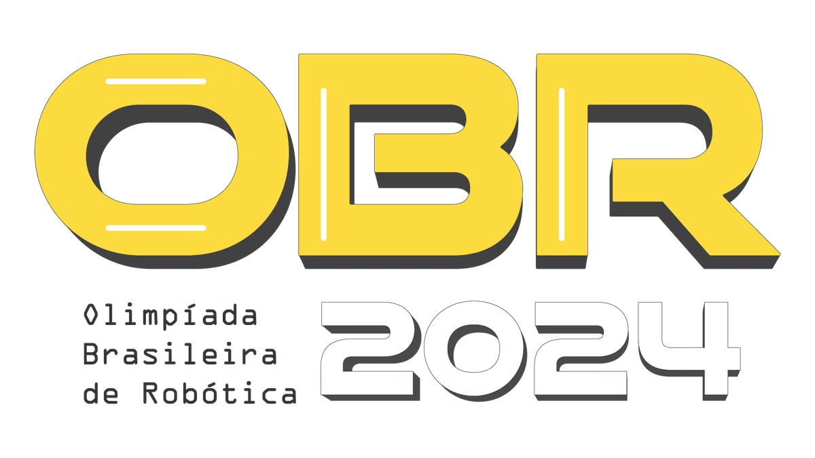
MASTERMIND
OBR 2024: MODALIDADE RESGATE
O ROBÔ:
Bem-vindos à apresentação do nosso robô, desenvolvido para competir na OBR (Olimpíada Brasileira de Robótica). A competição exige que o robô siga linhas, passe por encruzilhadas, detecte valores, desvie de objetos, e o principal, concluir o resgate.

Slide 2
Estrutura do Robô
Base Motriz
Módulo de Sensores
A base motriz é a estrutura que permite que o robô se mova. Ela é composta por dois motores localizados em lados opostos.
O módulo de sensores é responsável por coletar informações sobre o ambiente. Ele é composto por três sensores de cor/luminosidade e um sensor ultrassônico.

Slide 3
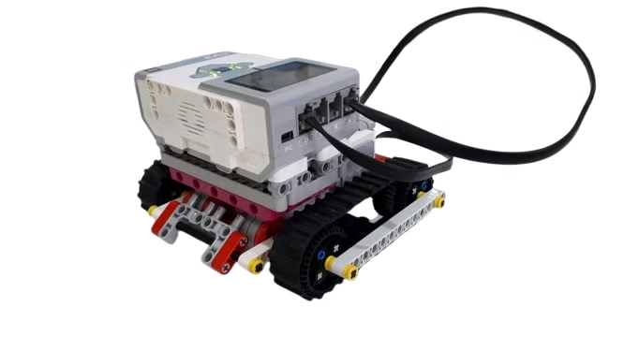
Base Motriz
1
Controladores
2
Esteiras
Os controladores fornecem a potência necessária para mover o robô. Eles são motores do kit EV3, que são de uso prático e fácil.
As esteiras, localizadas nas laterais do robô, junto aos motores, permitem que o robô se mova sobre o terreno. As esteiras são basicamente rodas agrupadas, que se movem com a rotação do motor

Slide 4
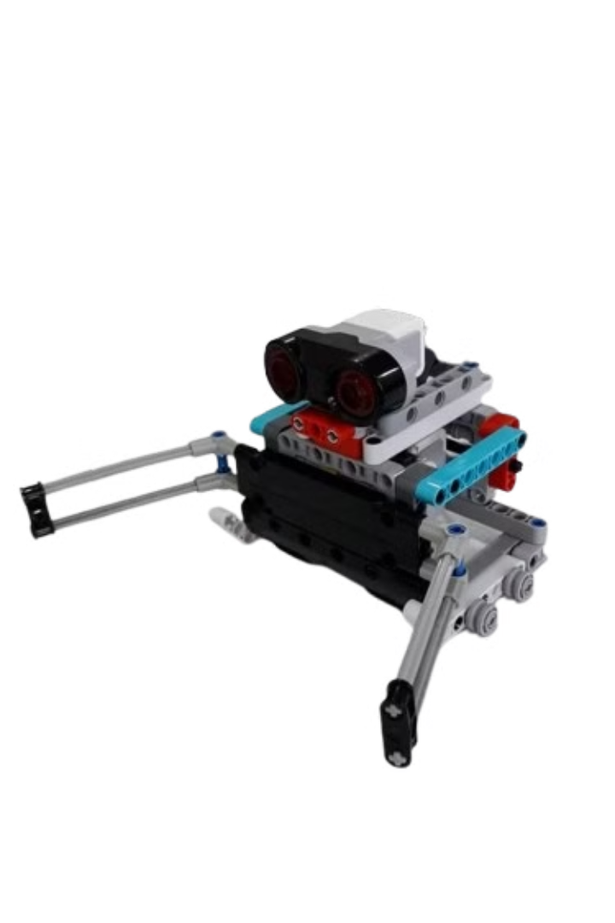
Módulo de Sensores
Sensores de Distância
Sensores de Luz
Os sensores de distância permitem que o robô detecte objetos ao seu redor. O sensor que utilizamos é o ultrassônico, no qual mede distancia com a vibração sonora.
Os sensores de luz que utilizamos permitem que o robô reflita a luz do ambiente. Nós escolhemos utilizar os sensores de cor/reflexão.

Slide 5
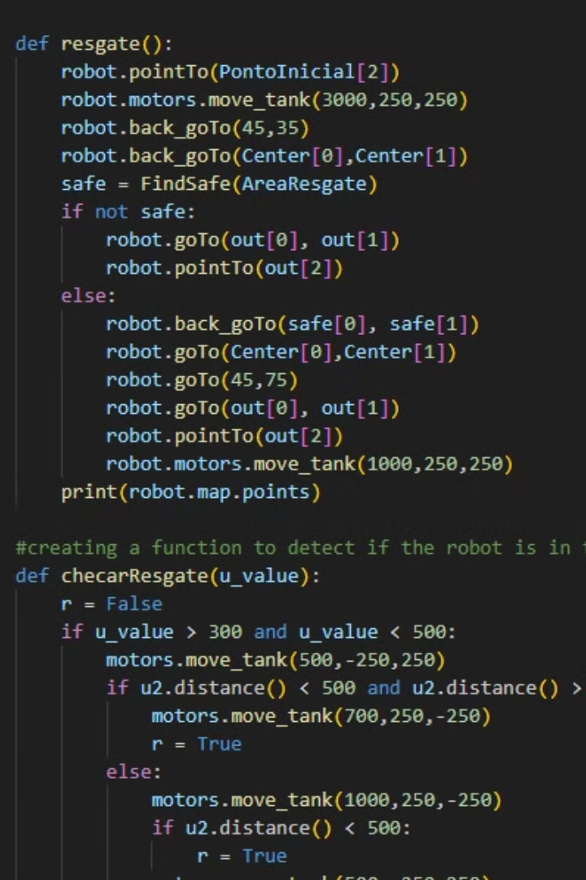
Programação do Robô
1
Linguagem Python
A linguagem Python é a escolha perfeita para programação de robôs devido à sua simplicidade, legibilidade e vasto conjunto de bibliotecas.
2
Controle do Robô
O código Python controla a base motriz, o módulo de sensores e os atuadores do robô, permitindo que ele execute tarefas específicas.

Slide 6




Linguagem Python
Classe "IntersectionSolver"
A interseção, uma classe que utiliza do módulo de sensores, mais especificamente os sensores de luz, basicamente nos diz se estamos em uma encruzilhada, e retorna um valor. Se o valor for falso, ele apenas segue o caminho. Se for verdadeiro, ele vê se o valor é verde, e então vira para seguir outro caminho.
Classe "MotorPair"
MotorPair é uma classe que agrupa dois motores de movimento, para facilitar na hora de programar. Ela também define comandos de movimentação e rotação, que possibilitam o robô de se mover com velocidade e tempos alternados
Classe "FinishLine"
Essa classe é a única que não é sempre executada no robô, pois funciona apenas no final do percurso. Ela vê se a cor é vermelho, ou seja, diferente das outras, e retorna um valor. Se o valor for verdadeiro, o robô para, e o percurso termina.

Slide 7

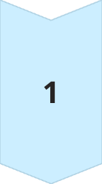
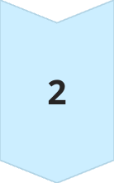
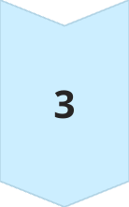
Versionamento de Código com Git
Controle de Versões
O Git permite que acompanhemos as mudanças no código, garantindo que o desenvolvimento do robô seja organizado e eficiente.
Histórico de Alterações
O Git registra todas as alterações feitas no código, permitindo que revivamos versões anteriores se necessário.
Trabalho em Equipe
O Git facilita o trabalho colaborativo, permitindo que múltiplos desenvolvedores trabalhem em conjunto no código do robô.

Slide 8

Demonstração do Funcionamento do Robô
Movimentos
ele se movimenta de acordo com sua correção de eixo, para seguir na linha, e seu alinhamento proporcional, permitindo com que avance quando estiver totalmente alinhado
Detecção de Cor
para poder se mover e detectar a linha, é preciso que ele detecte ela primeiro. Aí entram os sensores, que detectam a cor da linha para seguir, e a cor das interseções.
Detecção de Distância
Ela serve para duas coisas: A primeira é a detecção de obstáculos á frente, para conseguir desviar deles. A segunda é detectar o resgate, missão principal do robô.

Slide 9

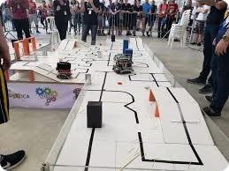
Conclusão e Próximos Passos
Esta apresentação demonstrou a estrutura, a programação e o funcionamento do nosso robô. No futuro, pretendemos melhorá-lo, para conseguimos atuar de maneira mais eficiente, e com isso obter resultados melhores.

